Slide 1
UD7.2 – Navegación y Temas con Jetpack Compose
2º CFGS Desarrollo de Aplicaciones Multiplataforma
2024-25

Slide 2
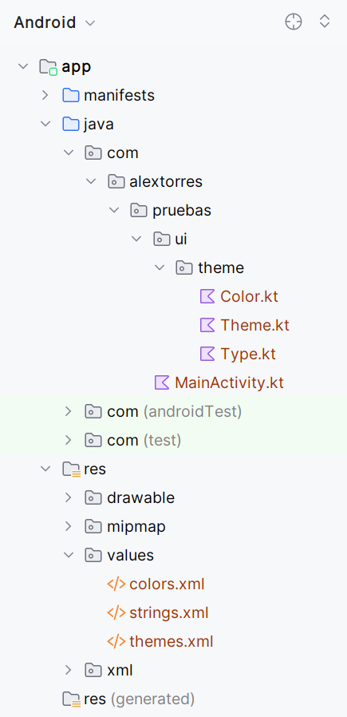
1.- Temas
En la unidad anterior se estudió cómo centralizar valores y con ello cómo poder crear una paleta de colores dentro del archivo res → values → colors.xml con la que crear un tema para toda la aplicación.
Aunque este archivo es totalmente funcional no sigue las bases de Material Design y se debe evitar su uso.
Dentro de esa misma carpeta se encuentra el archivo themes.xml que indica el tema base sobre el que se construye el tema de Jetpack Compose.

Slide 3
1.- Temas
Cuando se crea un proyecto en Android Studio por defecto se crea un tema Jetpack Compose propio basado en Material Design que se puede personalizar.
Los archivos de este tema se encuentran dentro de la carpeta ui -> theme.
A partir de ahora para configurar el tema de la aplicación se hará uso de estos archivos.

Slide 4
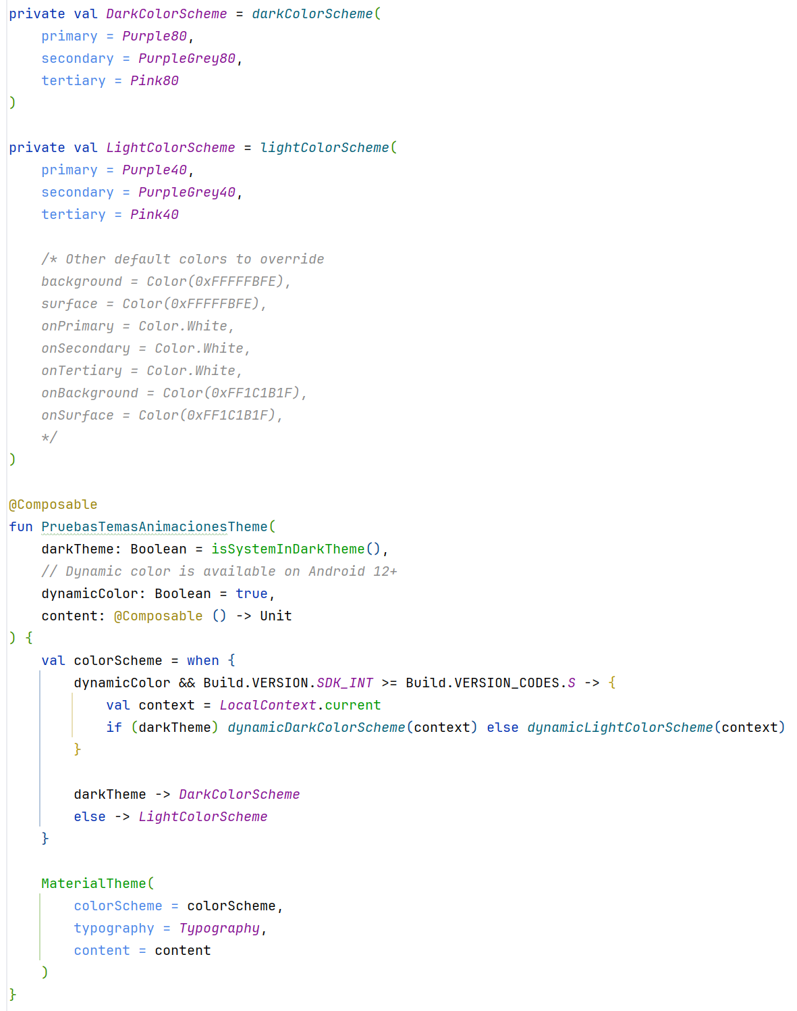
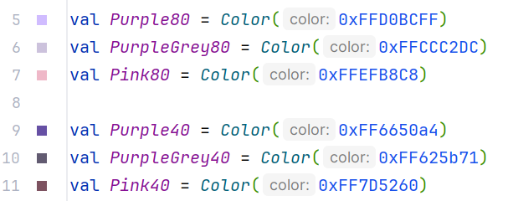
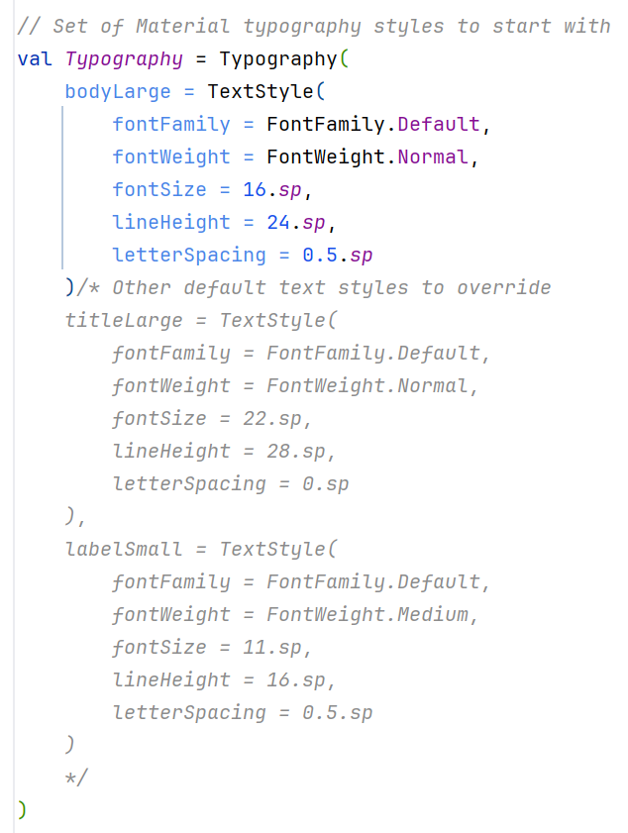
1.- Temas
El tema se define dentro del archivo Theme.kt su contenido es el siguiente:

Slide 5
1.- Temas
El tema Theme.kt se divide en tres subsistemas:
Color.kt: paleta de colores.
Type.kt: tipografía de letras.
Shape.kt: formas (este archivo no se crea por defecto).
Cuando se realizan cambios en cualquiera de estos tres archivos, se podrán ver los resultados automáticamente en los componentes de la aplicación Jetpack Compose que implementen Material3.

Slide 6
1.- Temas
Modificar el tema por defecto
Para modificar los valores del tema por defecto simplemente se deben añadir o modificar los necesarios en los archivos de la carpeta theme.
Se debe consultar la documentación para conocer qué parámetros se deben de utilizar.
También se pueden utilizar herramientas para generar el contenido de estos archivos, esta opción siempre es la más recomendada para que el tema tenga una coherencia y no contenga errores.

Slide 7
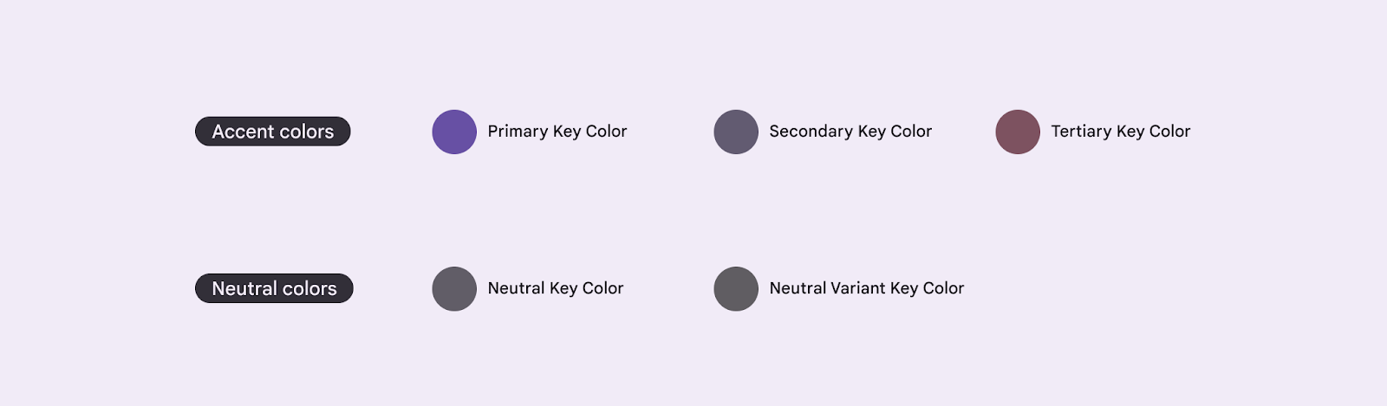
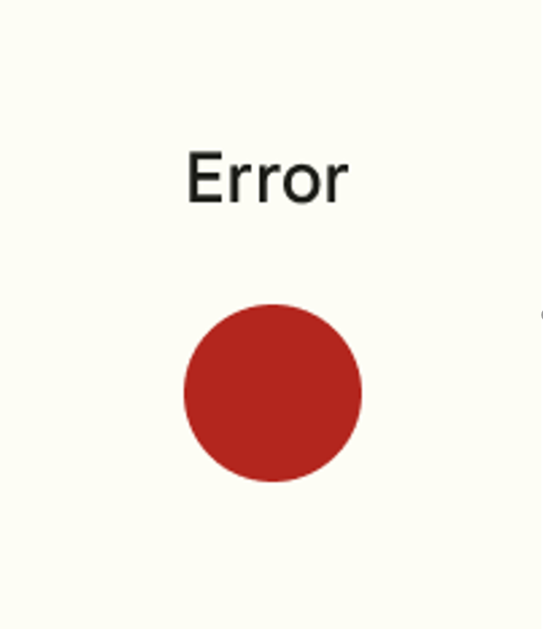
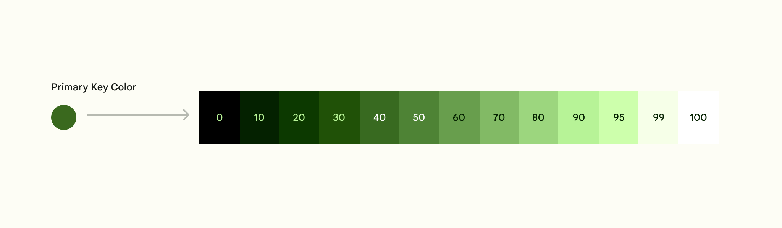
1.- Temas
Paleta de colores
Se compone de 6 colores clave, en la imagen siguiente se pueden ver los 5 colores clave del tema por defecto de Material 3 a los que se suma un color clave para errores.
Cada color se debe definir en 13 tonos diferentes desde 0 (negro) hasta 100 (blanco)

Slide 8
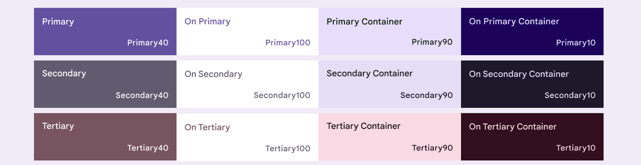
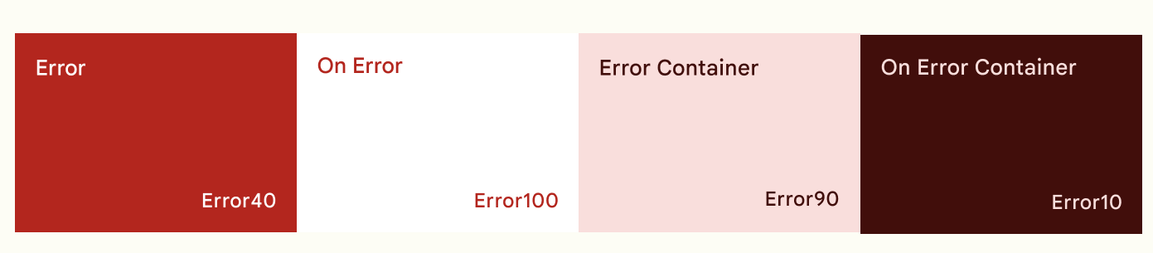
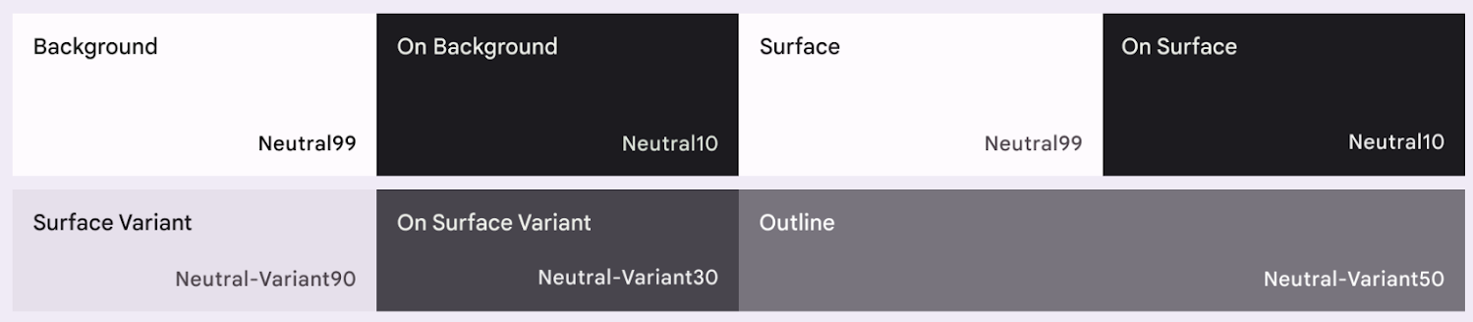
1.- Temas
Paleta de colores
Para cada uno de los 6 colores clave se deben elegir 4 tonalidades que en total generan 24 colores y cada uno tiene asociado un nombre y un número.

Slide 9
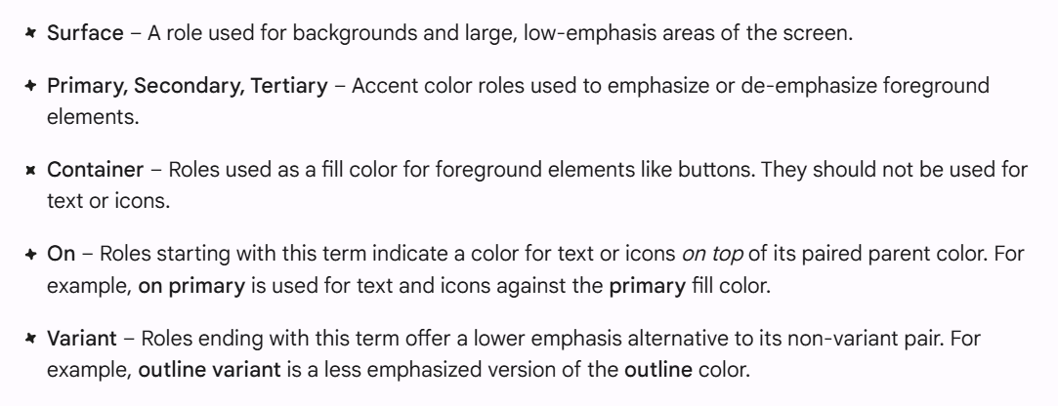
1.- Temas
Paleta de colores
Significado de los nombres de las tonalidades:
Se Puede obtener más información de cuándo usar cada color clave en la documentación oficial de Material: Color roles.

Slide 10
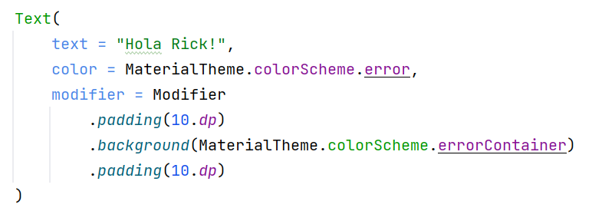
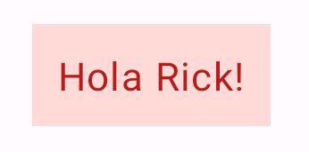
1.- Temas
Uso de los colores del tema Material
Para poder utilizar los colores definidos en el tema Material, ya sea el tema por defecto o una vez personalizada la paleta se debe hacer uso de la clase MaterialTheme.

Slide 11
1.- Temas
Modificar el tema mediante la herramienta oficial de Material
La elección de una paleta de colores es algo primordial en una aplicación que requiere de un exhaustivo estudio.
Con los suficientes conocimientos de diseño se puede crear la paleta de manera manual.
Si no se dispone de esos conocimientos se puede usar la herramienta que ofrece Material3: https://material-foundation.github.io/material-theme-builder/.
En esta herramienta se seleccionan los colores clave que se necesiten y automáticamente genera los tonos necesarios y muestra cómo se visualizarán en la aplicación.

Slide 12
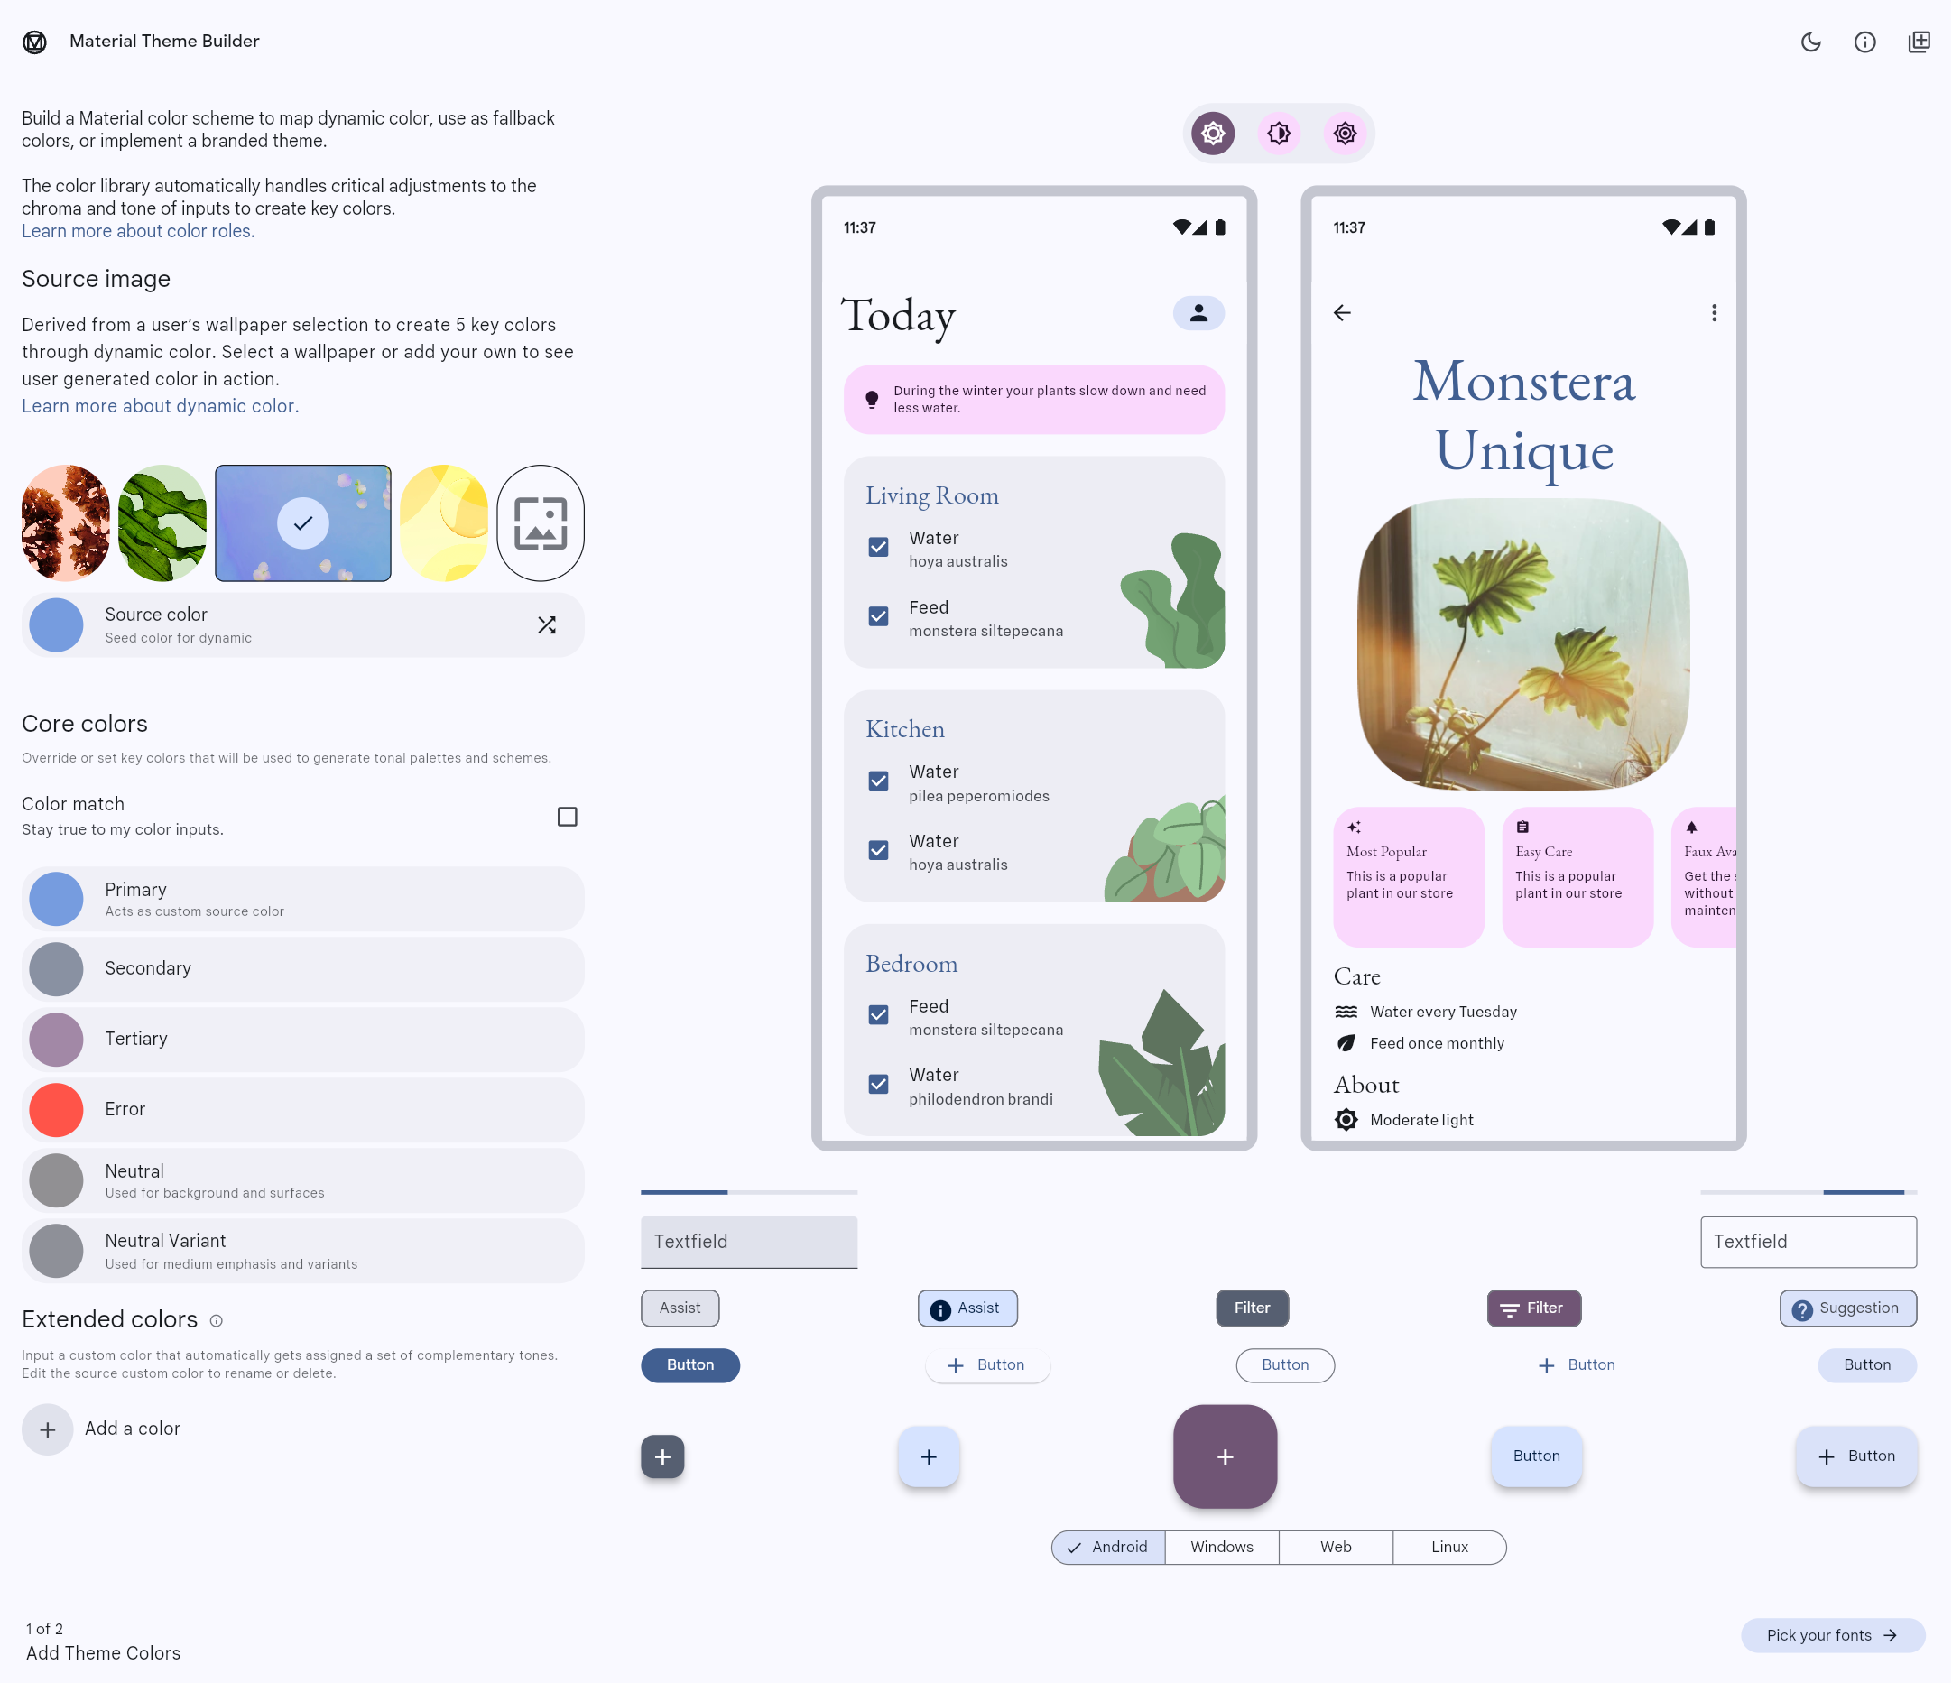
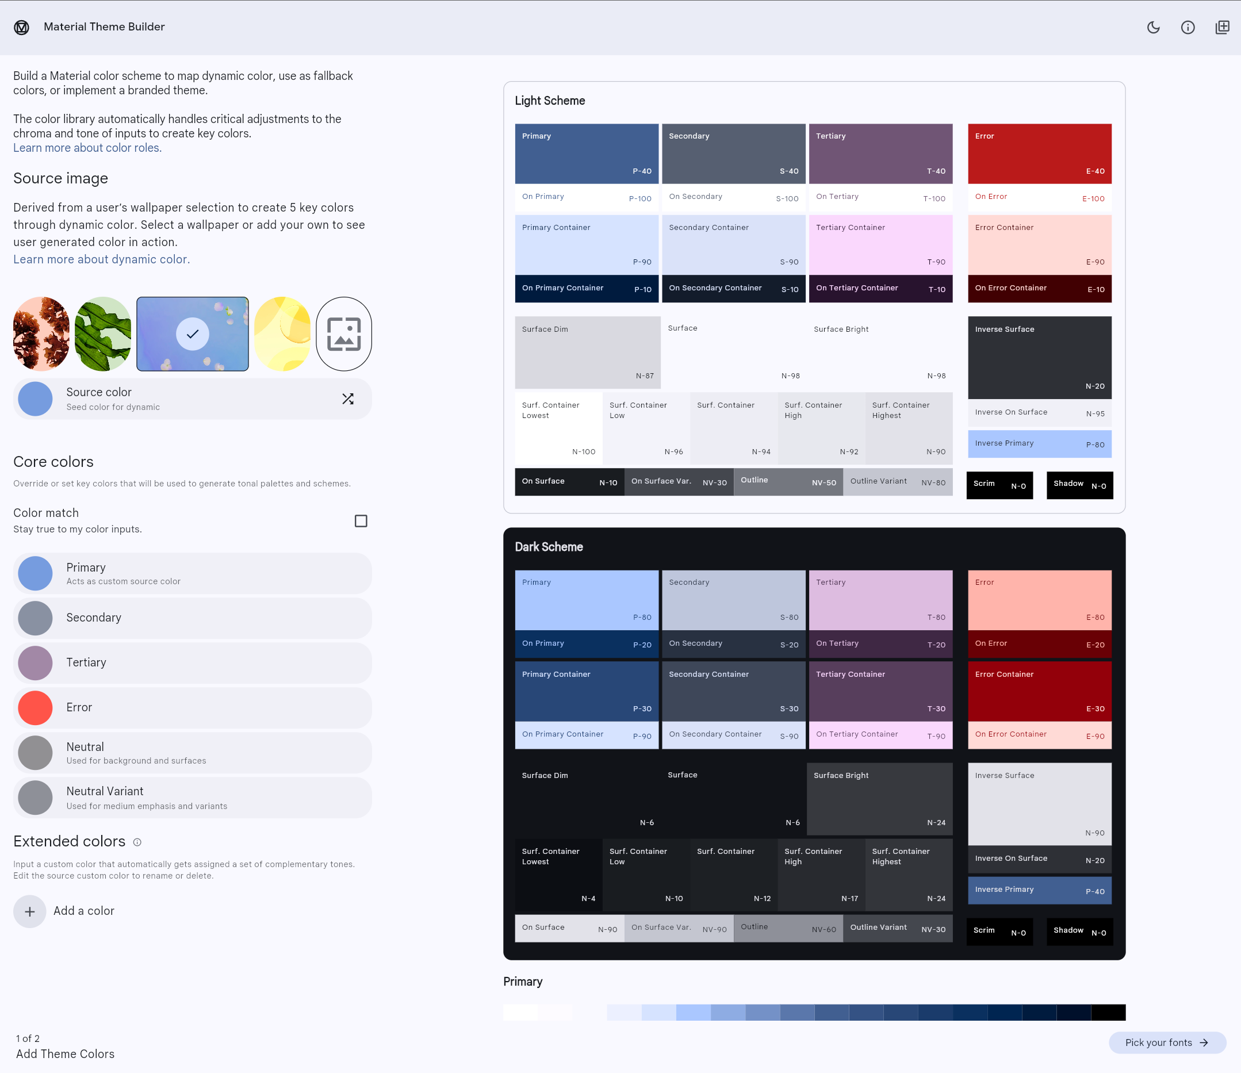
1.- Temas
Modificar paleta de colores

Slide 13
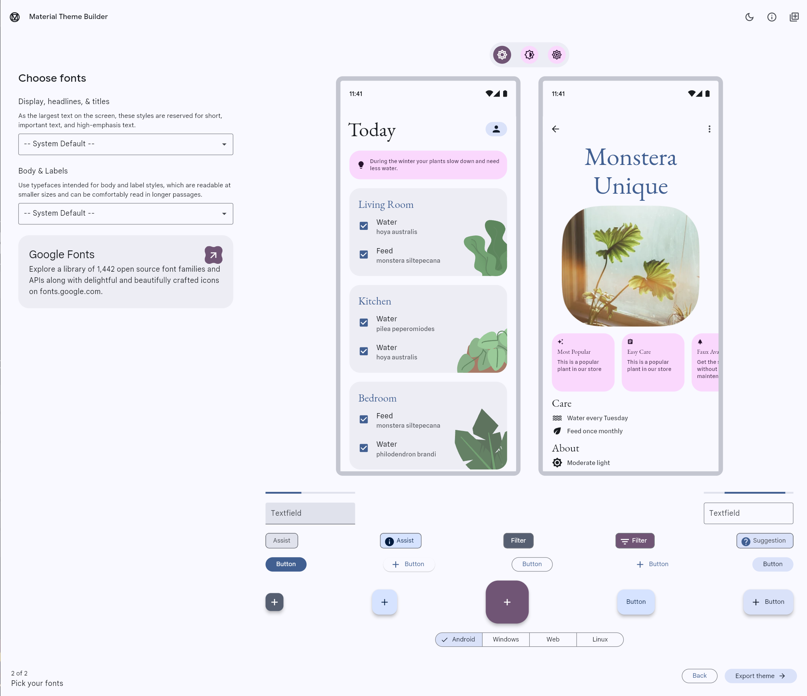
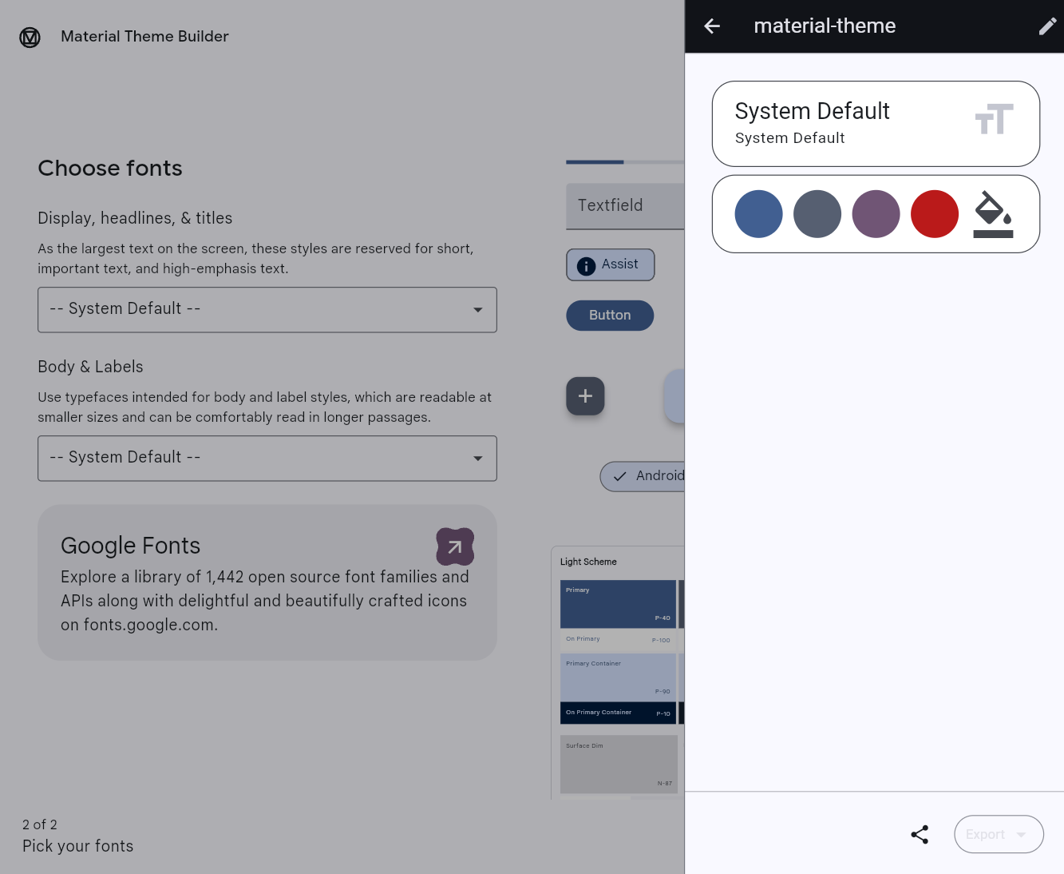
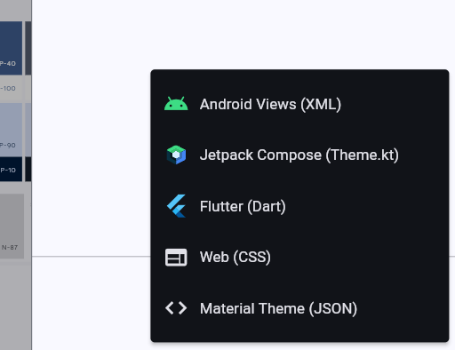
1.- Temas
Modificar paleta de colores

Slide 14
1.- Temas
Modificar paleta de colores
Al exportar el tema creado en la aplicación web se obtiene
un archivo comprimido material-theme.zip con los archivos:
Color.kt:
Se debe sustituir por el del proyecto indicando el package correcto.
Theme.kt:
Se debe sustituir por el del proyecto indicando el package correcto y en la parte final del archivo se debe indicar el nombre correcto del Theme del proyecto.
Type.ky:
Se debe sustituir por el del proyecto indicando el package correcto.
Si se eligieron fuentes, se debe copiar el contenido de la carpeta res del zip a la carpeta res del proyecto en Android Studio e importar las dependencias.

Slide 15
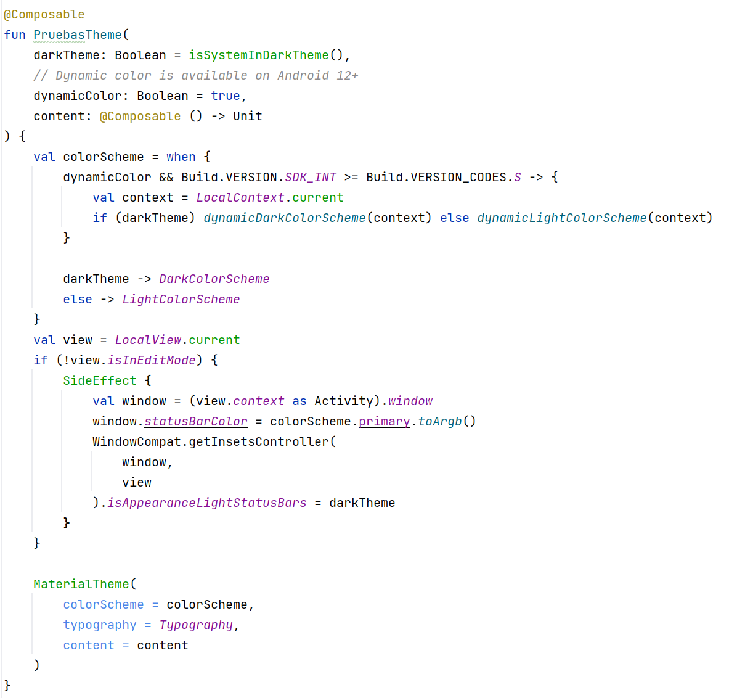
1.- Temas
Dynamic Color
Una característica muy importante en Material 3 es Dynamic Color, algoritmo que permite generar colores derivados del fondo de pantalla que se disponga en el dispositivo.
Los proyectos Android Studio con Jetpack Compose habilitan por defecto Dynamic Color si el dispositivo tiene una versión e Android válida, esto se puede observar en el archivo Theme.kt.
Si se quiere desactivar simplemente se deben quitar las líneas de código que lo habilitan.

Slide 16
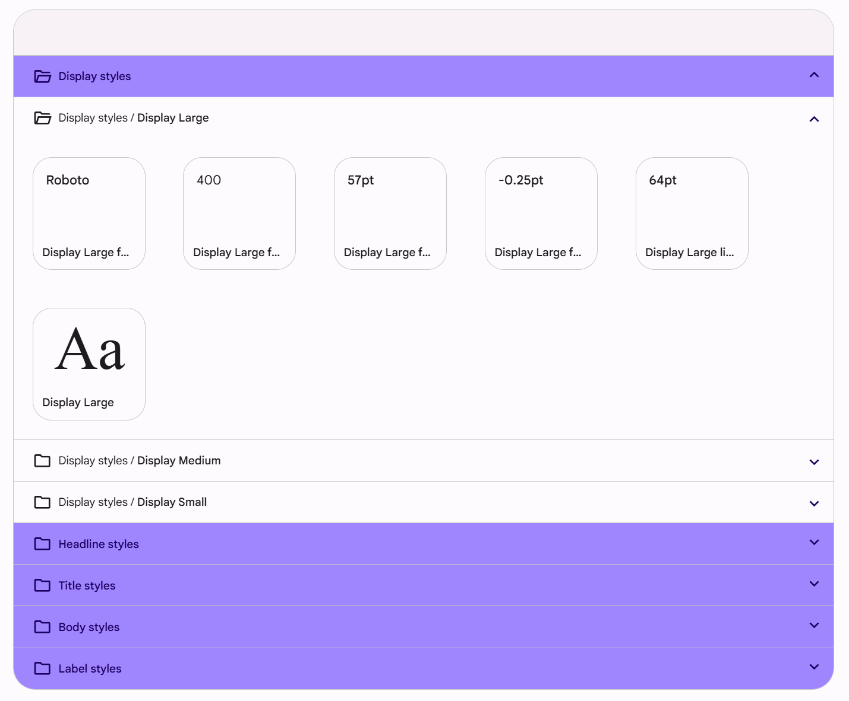
1.- Temas
Tipografía
Material 3 define 5 roles diferentes de tipografía con tres tamaño cada uno:
Cada uno de los 5 roles tiene una funcionalidad específica.

Slide 17
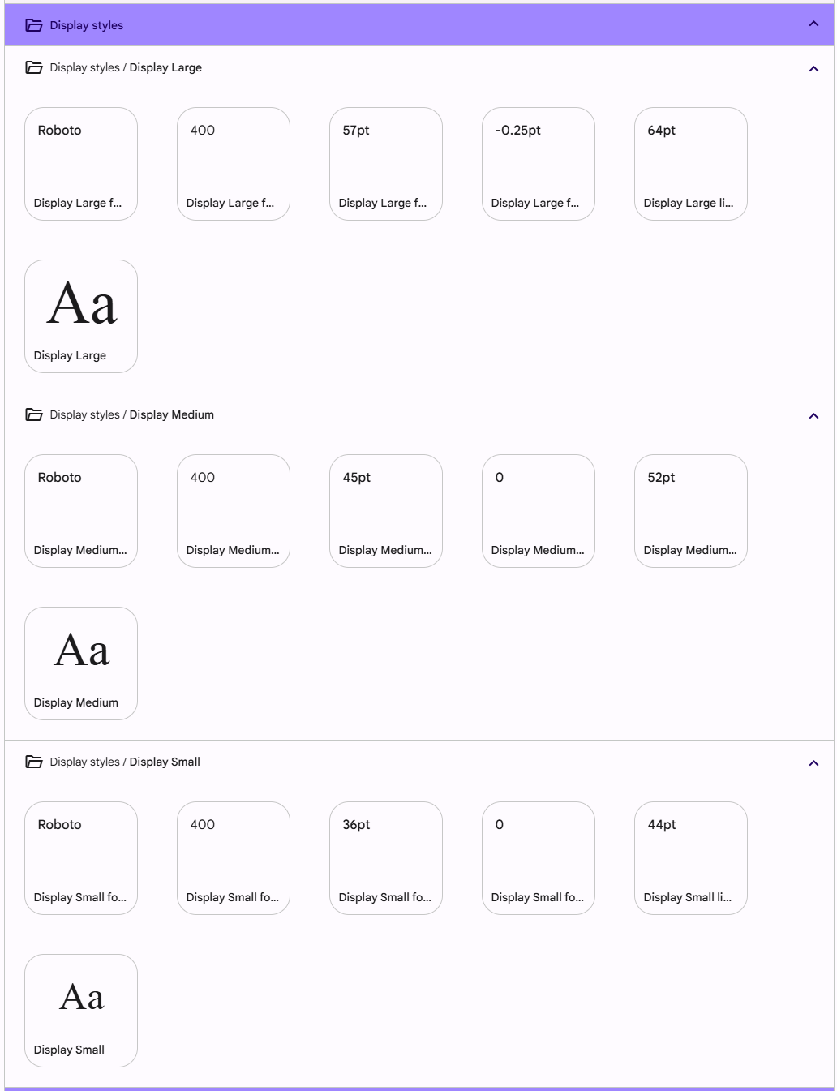
1.- Temas
Tipografía
Para cada rol se definen 3 tamaños diferentes:
Se pueden consultar las características detalladas de cada rol.

Slide 18
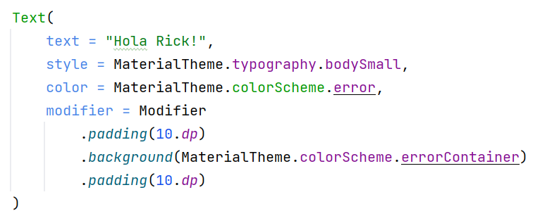
1.- Temas
Uso de las tipografías del tema Material
Igual que con los colores, para usar las tipografías se debe hacer uso de la clase MaterialTheme.

Slide 19
1.- Temas
Formas
Material 3 define una serie de formas que se le pueden aplicar a los componentes.
Con los componentes Button, TextField, Card… se observó que se aplicaba una forma alrededor de ellos.
Por defecto la forma predefinida en el tema de material es la forma redondeada, aunque las formas se pueden personalizar.

Slide 20
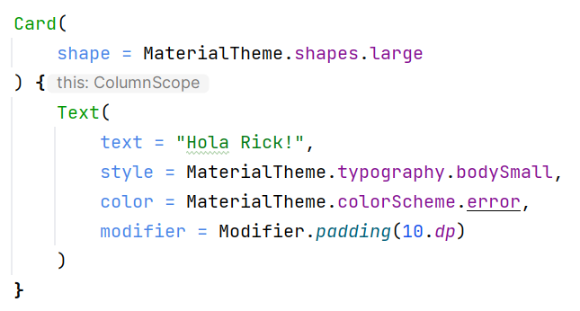
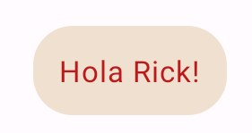
1.- Temas
Uso de las formas del tema Material
Igual que con los colores, para usar las tipografías se debe hacer uso de la clase MaterialTheme.

Slide 21
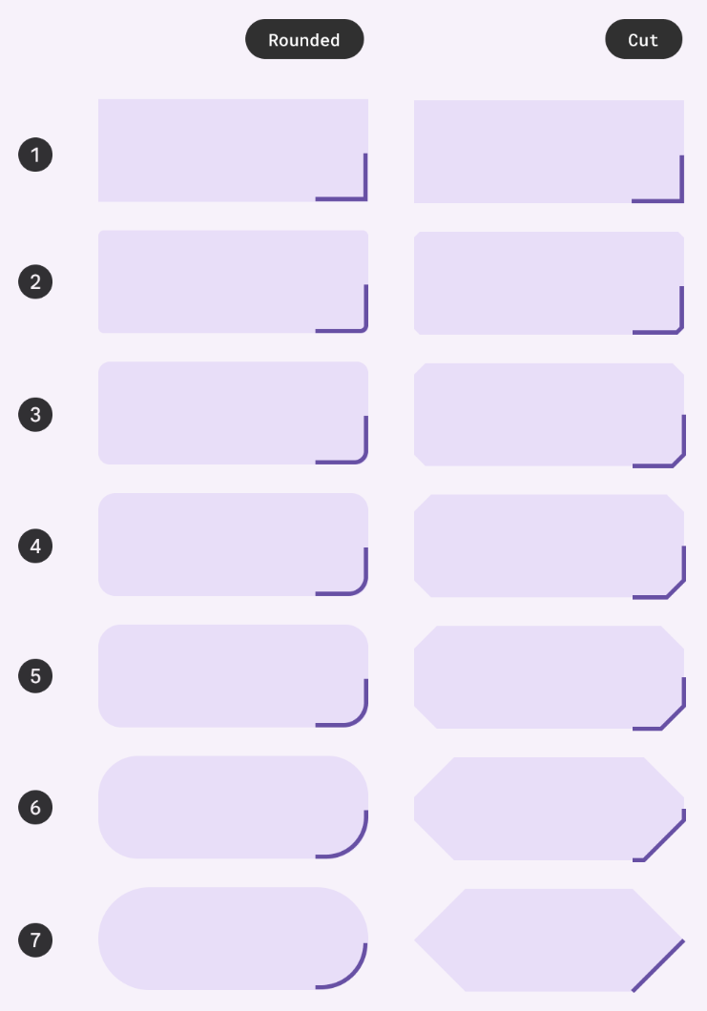
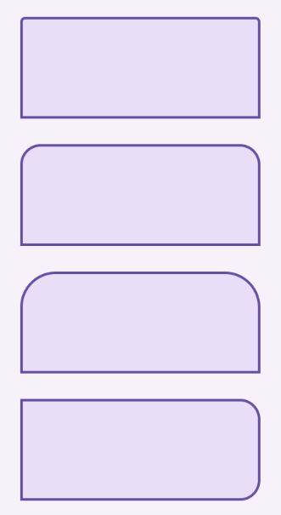
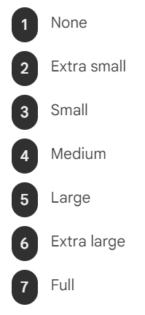
1.- Temas
Formas
Las formas que se pueden definir pueden ser redondeadas o angulares y pueden ser simétricas o no.

Slide 22
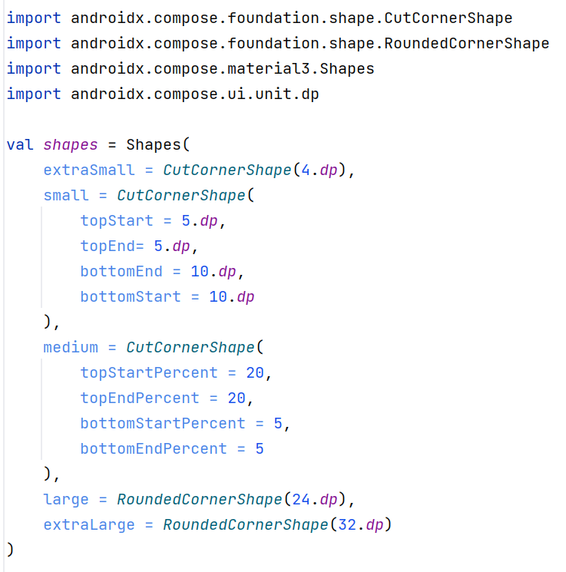
1.- Temas
Modificar formas → Shape.kt
Por defecto Android Studio no crea el archivo para personalizar las formas
Se deberá crear a mano dentro de la carpeta theme y dentro se añadirán las formas personalizadas.
Existen diferentes constructores para RoundedCornerShape y CutCornerShape.

Slide 23
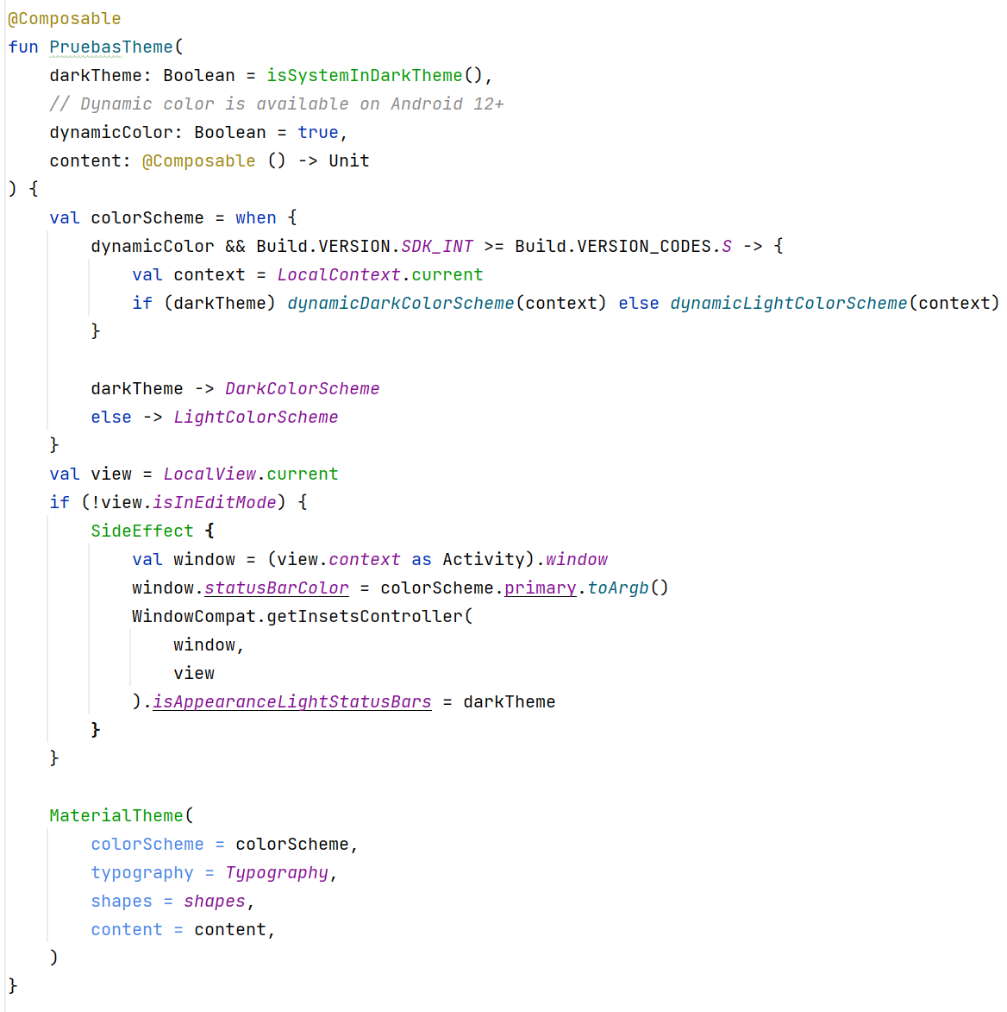
1.- Temas
Modificar formas → Shape.kt
A continuación, se debe indicar en el archivo Theme.kt que se ha creado el archivo Shape.kt para que lo use en el tema de la aplicación.
En este punto se puede observar cómo se están cargando los tres subsistemas (color, tipografía y formas) en el tema de la aplicación.

Slide 24
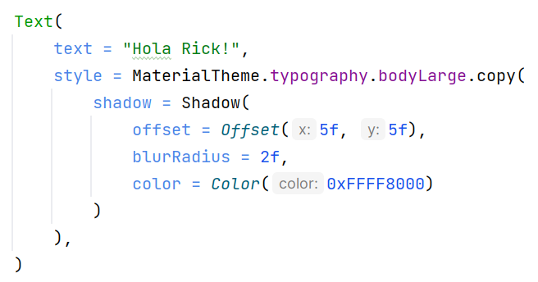

1.- Temas
Modificación inline de los parámetros del tema
En ocasiones se necesita hacer variaciones a los valores del tema de Material de la aplicación pero sin modificar los valores del tema ni añadir valores nuevos.
Mediante la función copy se realiza una "copia temporal" de la característica del tema aplicándole los parámetros que se desee para modificar dicha característica.
Dependiendo del tipo de característica (colorScheme, typography, shapes) sobre la que se utilice la función copy se podrán indicar unos u otros parámetros.

Slide 25
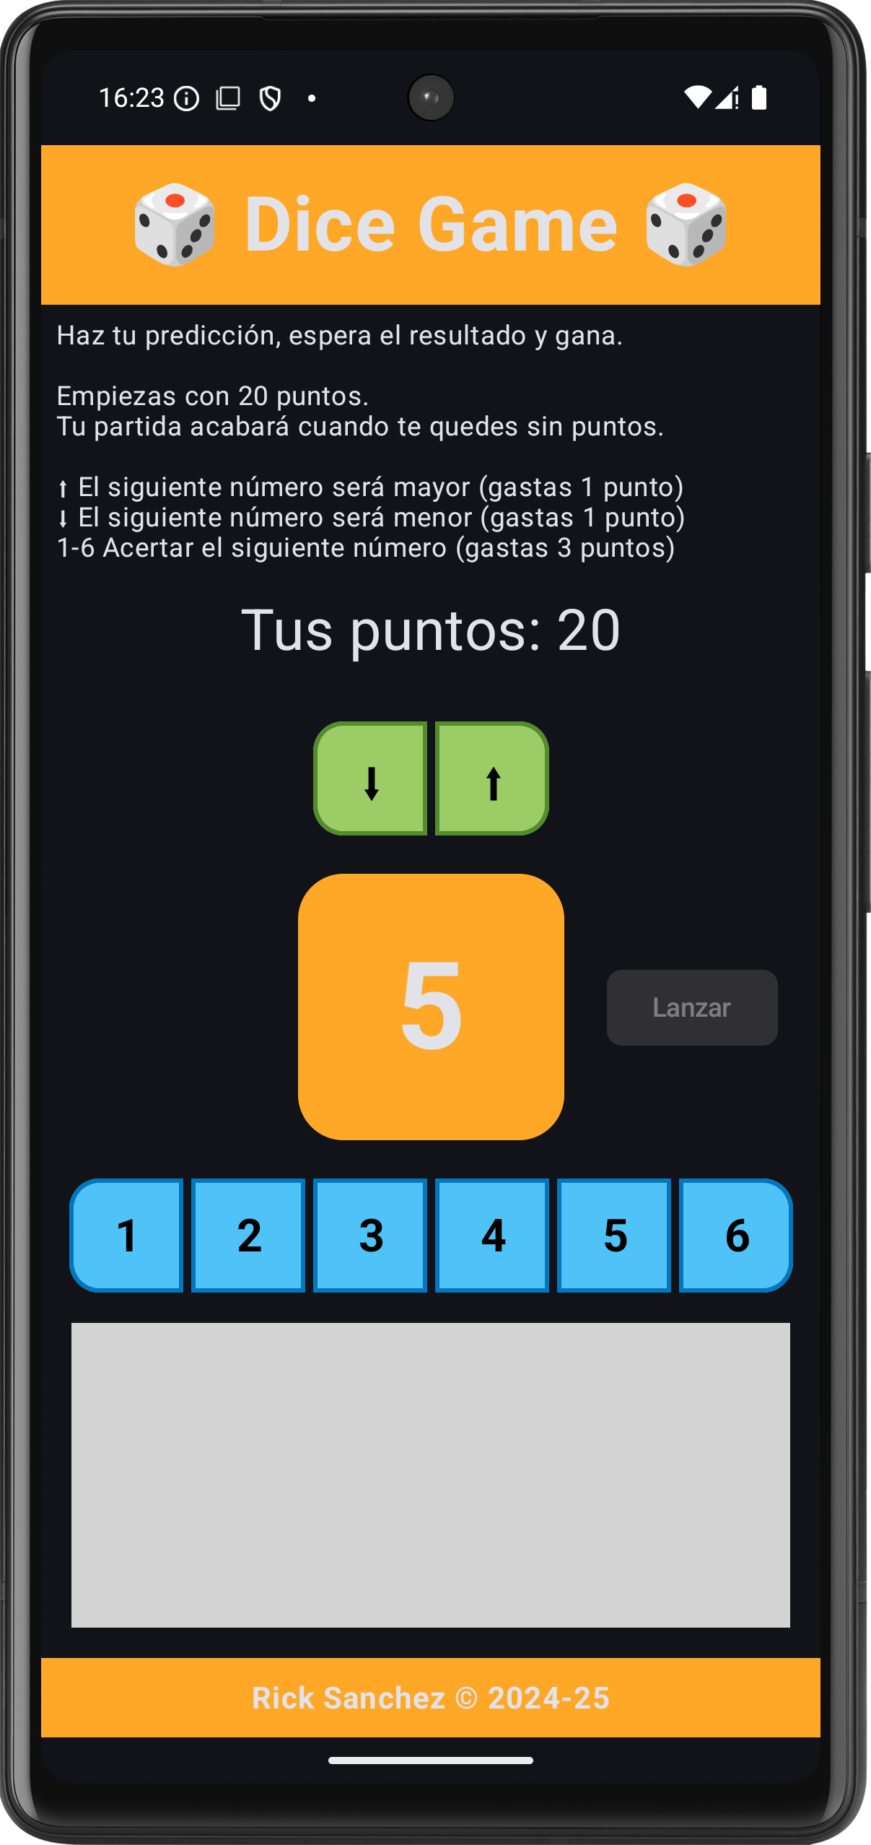
1.- Temas
Barra de estado y barra de navegación
El sistema operativo Android ofrece dos barras que por defecto se muestran en las aplicaciones, la barra de estado (superior) y la barra de navegación (inferior).
El estilo de estas barras se configura dependiendo de los colores del tema de la aplicación.
Estas barras las ofrece el sistema operativo, así que para modificar su estilo independientemente del tema, se debe seguir un procedimiento específico.

Slide 26
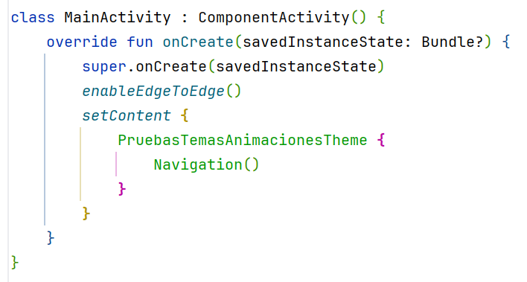
1.- Temas
Barra de estado y barra de navegación
Por defecto Jetpack Compose configura la barra de estado (superior) y la barra de navegación (inferior) para que sean transparentes.
Esta acción se realiza mediante la función enableEdgeToEdge que se puede ver en la función onCreate del archivo MainActivity.

Slide 27
1.- Temas
Barra de estado y barra de navegación
La función enableEdgeToEdge se ha incorporado en las últimas versiones de Android Studio y probablemente tendrá modificaciones en el futuro para permitir una mayor configuración.
Esta función admite dos parámetros statusBarStyle y navigationBarStyle que permiten cambiar el color de las barras y el estilo de los botones.

Slide 28
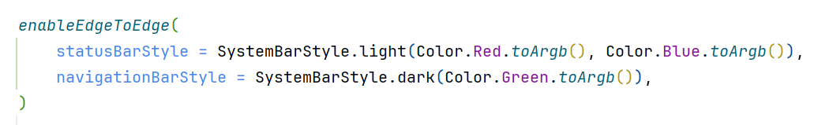
1.- Temas
Colores de la barra de estado y de la barra de navegación
SystemBarStyle.light
Indica que el color de la barra debe ser claro para contrastar con los iconos que automáticamente se configurarán de un color oscuro.
El primer parámetro es el color a aplicar a la barra.
El segundo parámetro debe ser un color oscuro para el caso de que el dispositivo no tenga modo claro.
SystemBarStyle.dark
Indica que el color de la barra debe ser oscuro para contrastar con los iconos que automáticamente se configurarán de un color oscuro.
El parámetro es el color a aplicar a la barra.

Slide 29
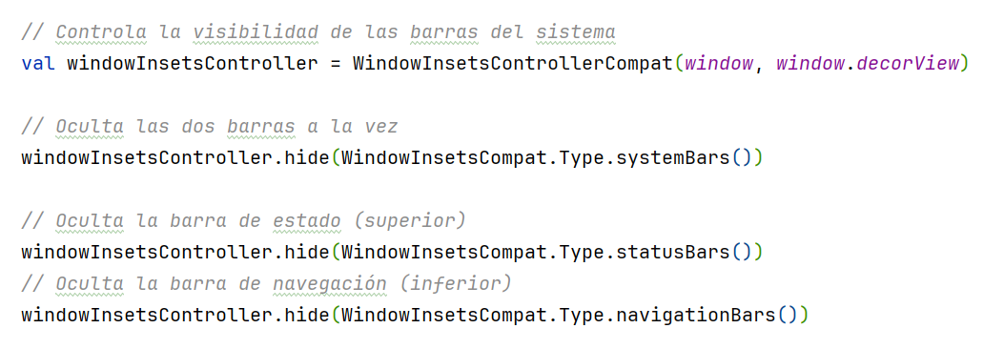
1.- Temas
Ocultar la barra de estado y de la barra de navegación
Sipueden ocultar la barra de estado, la barra de navegación o ambas a la vez.
Para ello dentro de la función onCreate del archivo MainActivity se pueden añadir las siguientes instrucciones:

Slide 30
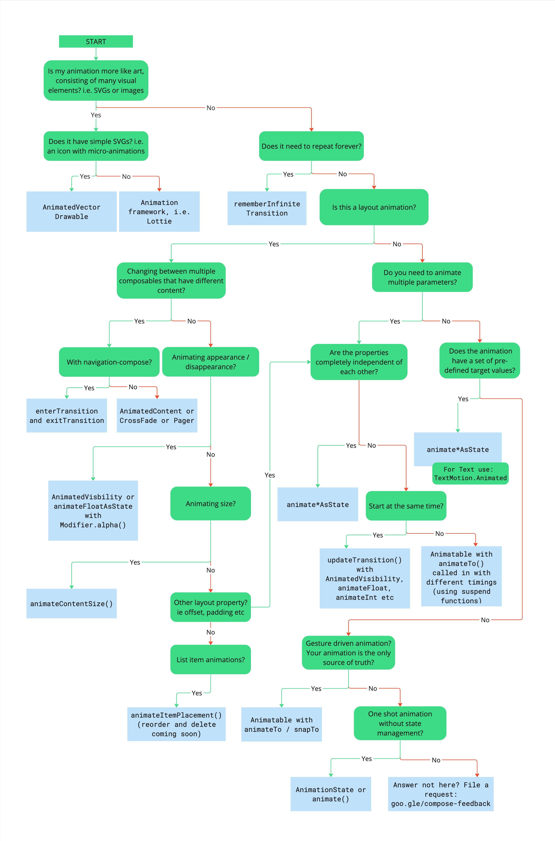
2.- Animaciones
Jetpack Compose dispone de una serie de API's para crear animaciones en los componentes de la interfaz.
En la documentación de Jetpack Compose se puede ver un diagrama para saber qué tipo de animación se necesita según cada caso.
A continuación, se van a mostrar algunos ejemplos de uso de las API's de animación, si se quiere más información sobre su uso se debe consultar la documentación.

Slide 31
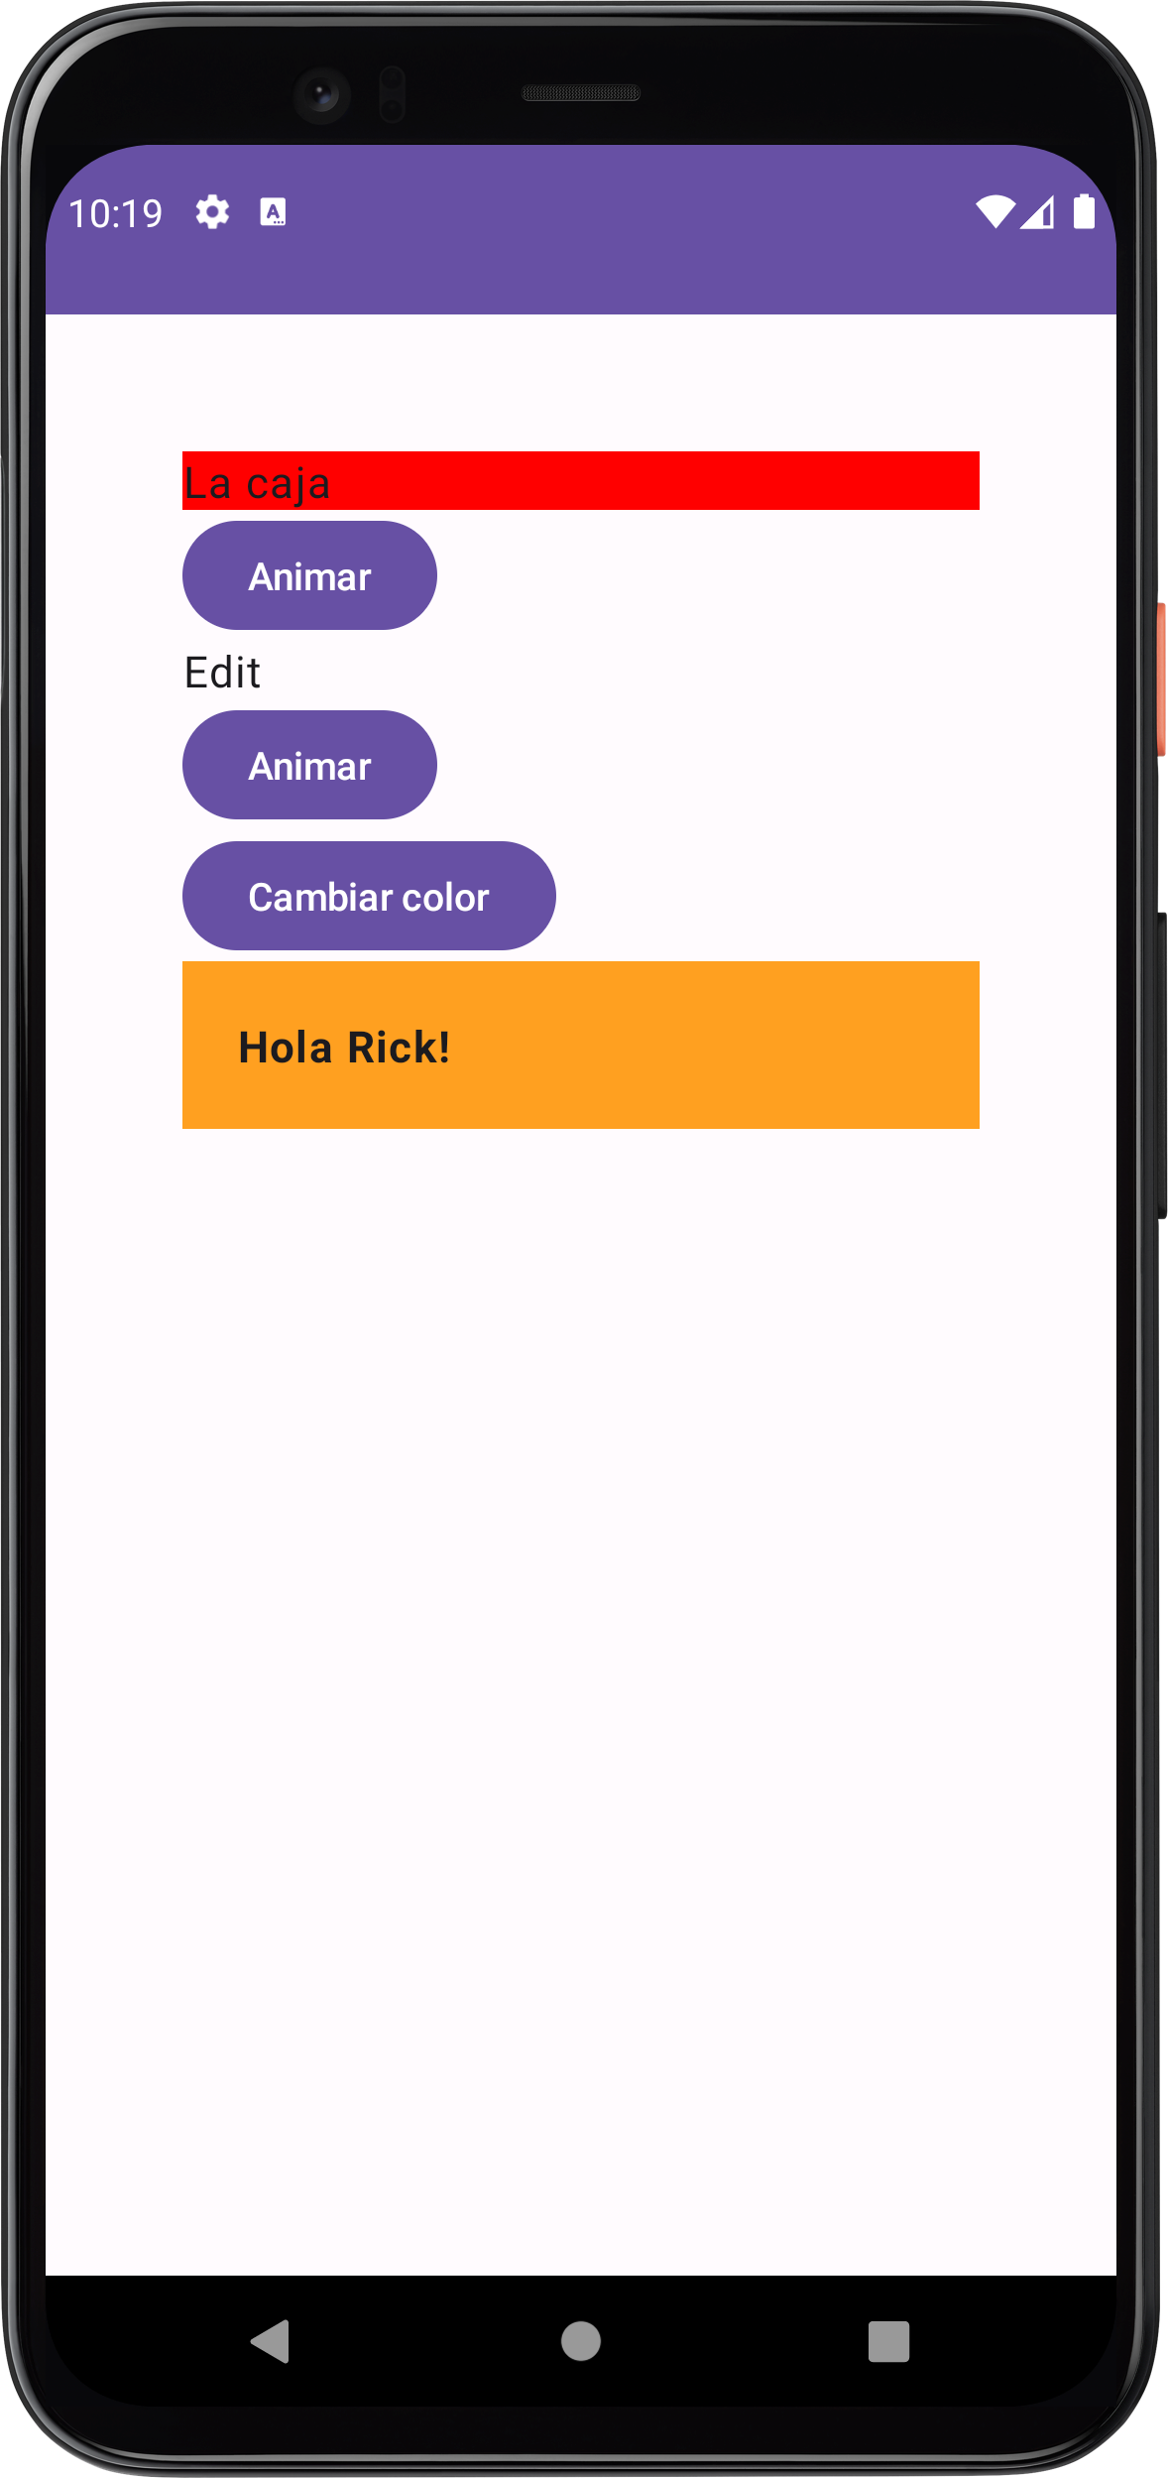
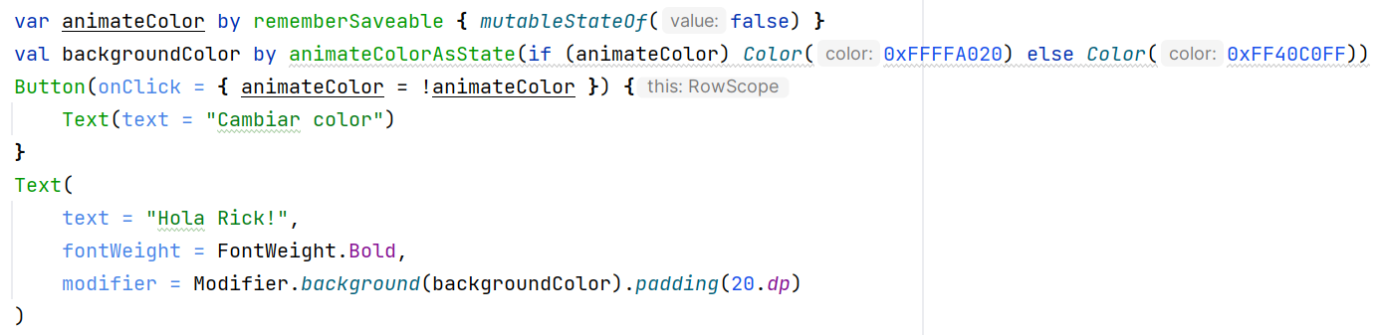
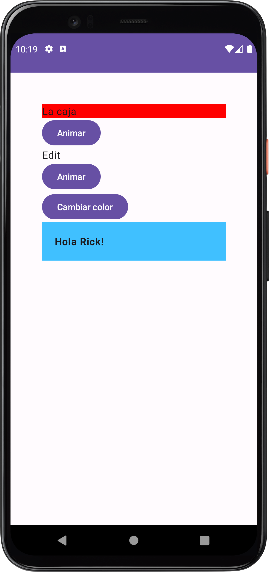
2.- Animaciones
animate*AsState
Mediante esta API se puede crear una animación entre dos valores, Android se encarga de crear la animación desde el valor inicial hasta el valor final.
El * se puede sustituir por cualquiera de los siguientes tipos:
Int, Float, Color, Dp, Size, Offset, Rect, IntOffset y InstSize.

Slide 32
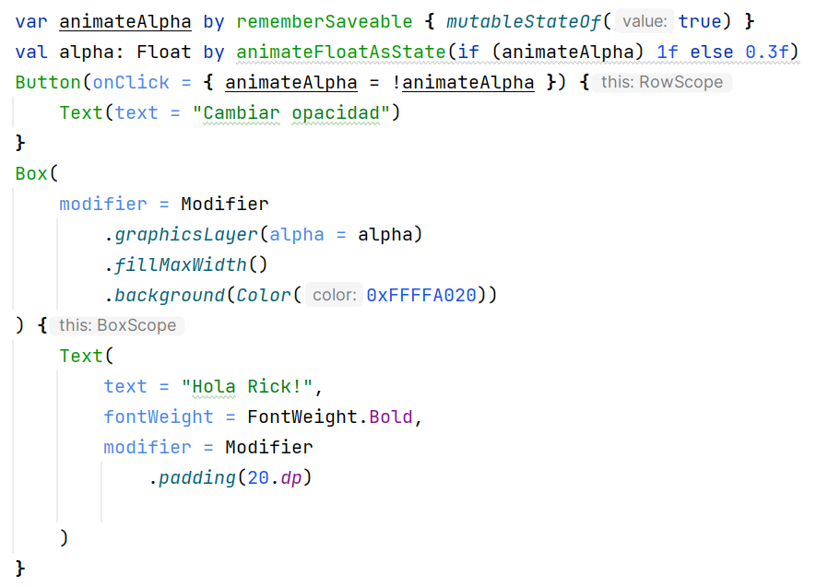
2.- Animaciones
animate*AsState

Slide 33
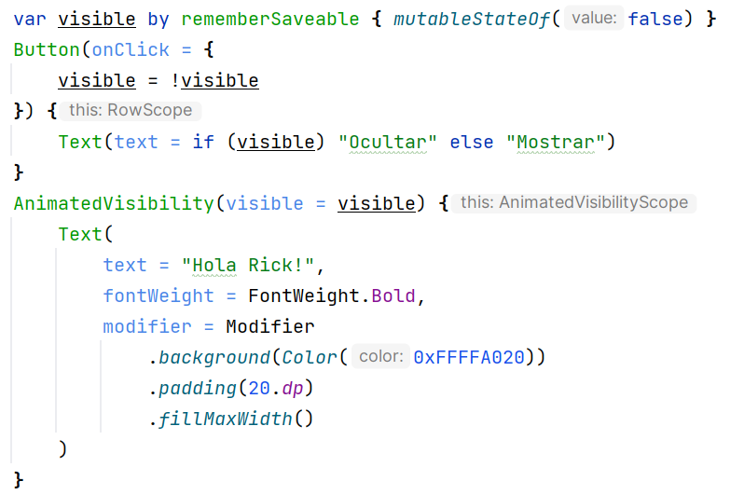
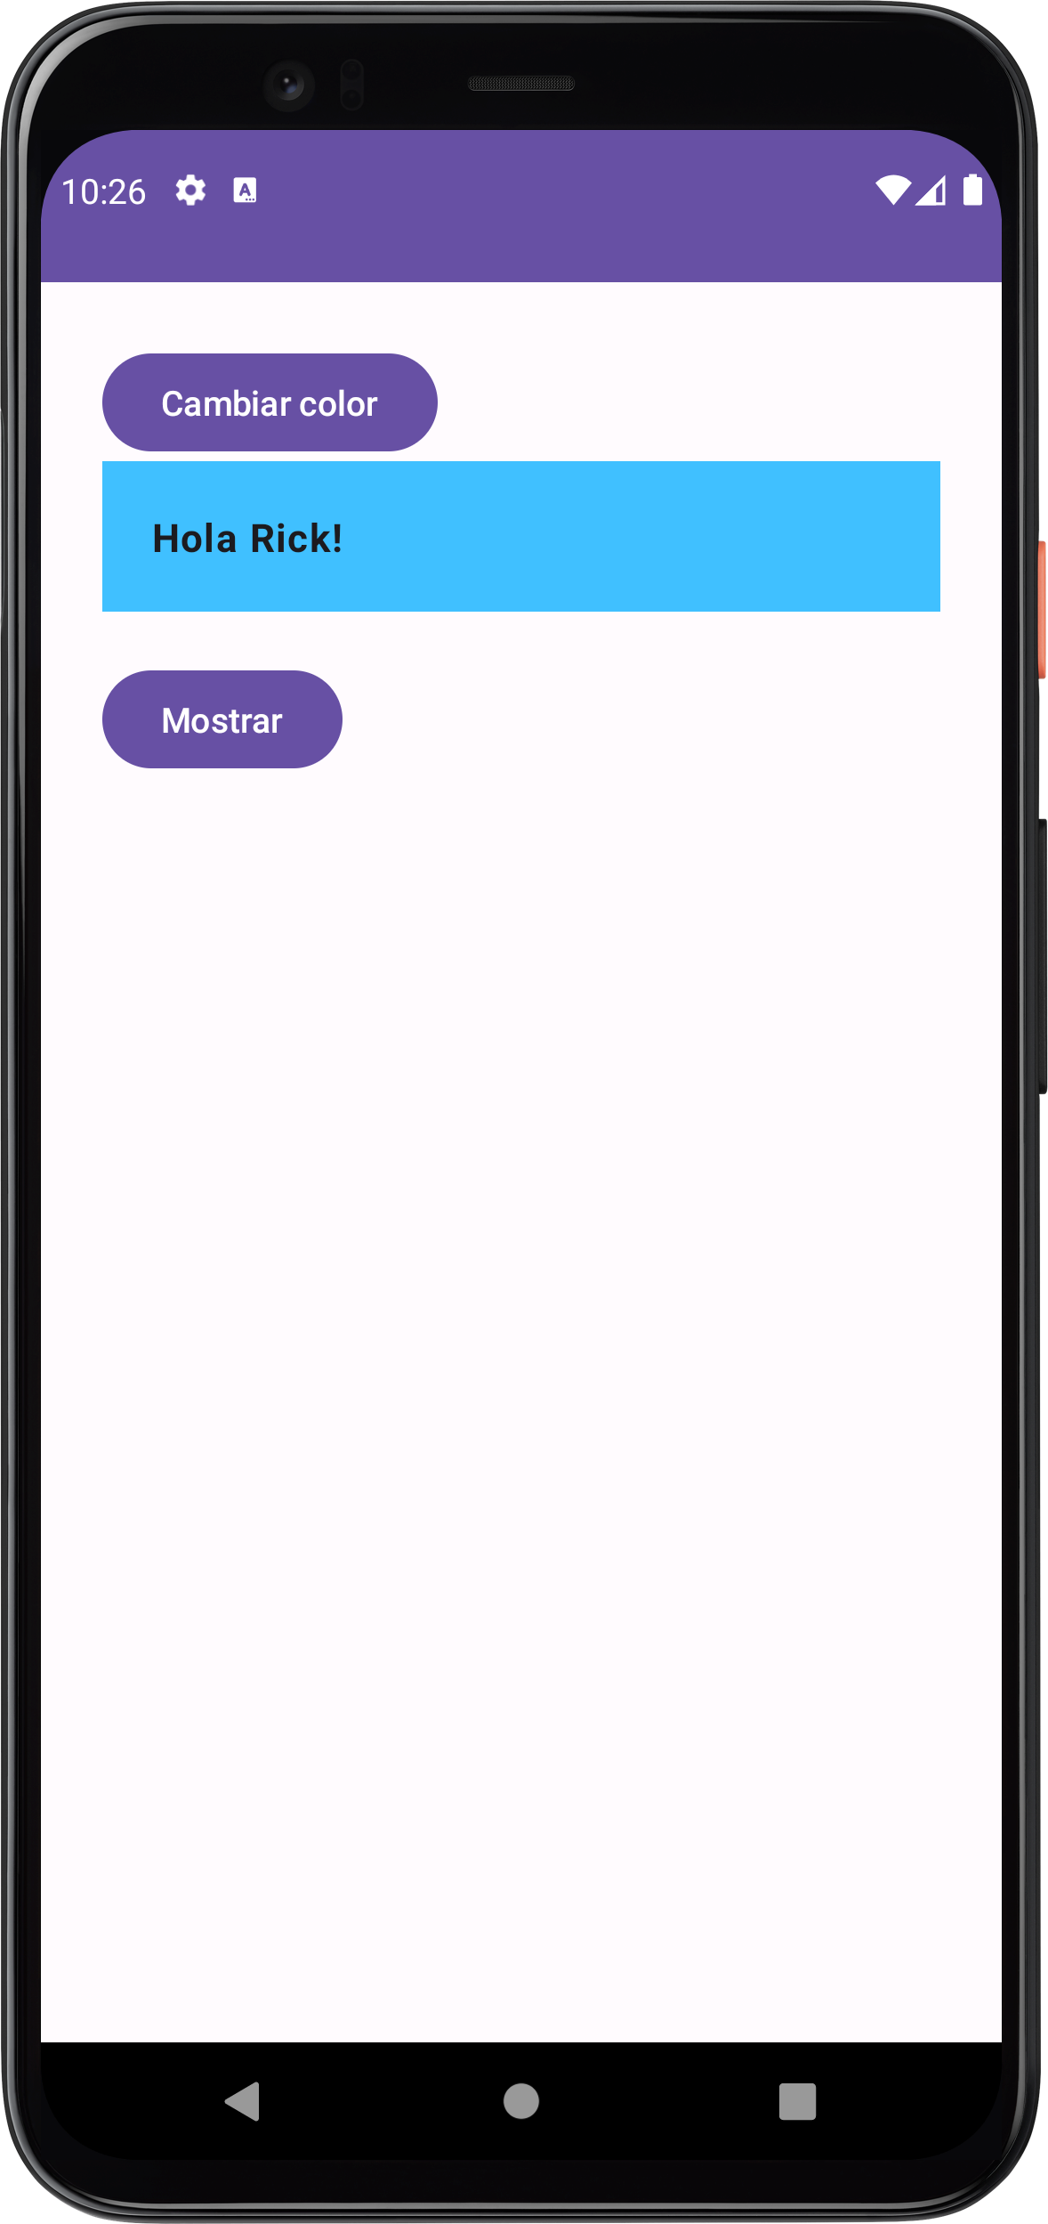
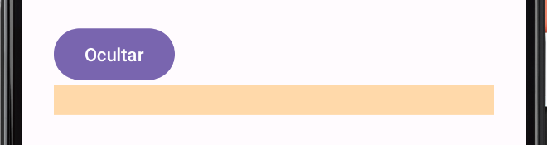
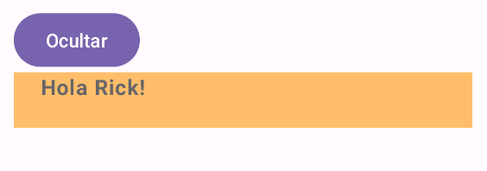
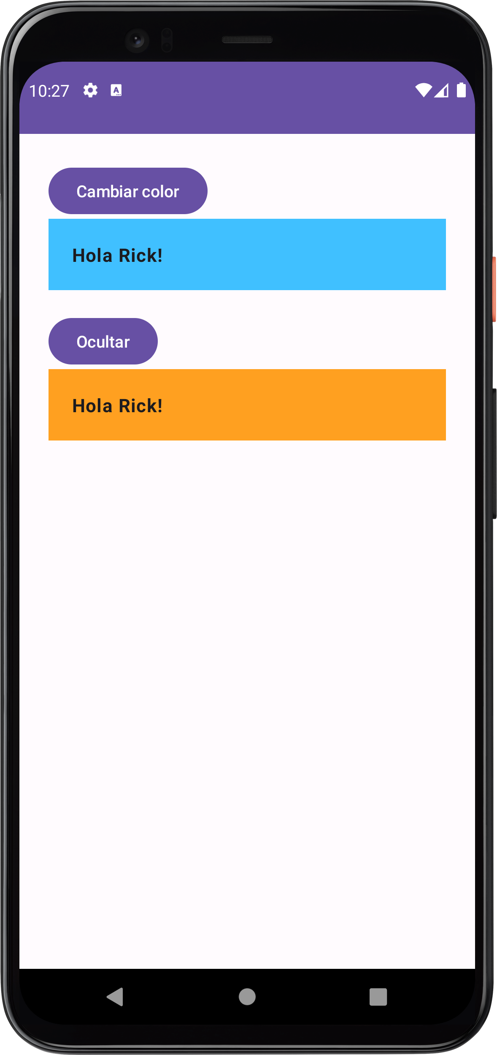
2.- Animaciones
AnimatedVisibility
Permite ocultar y mostrar componentes.

Slide 34
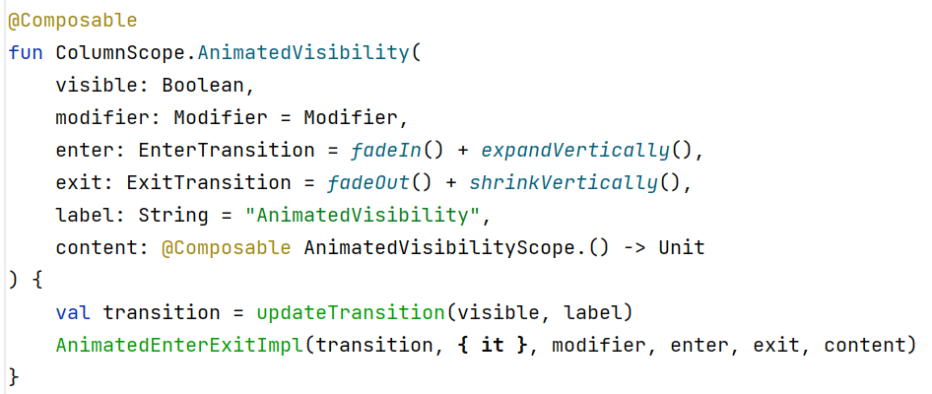
2.- Animaciones
AnimatedVisibility
En la documentación se puede ver que la animación de entrada por defecto consiste en oscurecer-expandir y la de salida por defecto consiste en atenuar-contraer.
Mediante los parámetros enter y exit se pueden configurar estas animaciones.
fadeIn fadeOut
slideIn slideOut
slideInHorizontally slideOutHorizontally
slideInVertically slideOutVertically
scaleIn scaleOut
expandIn shrinkOut
expandHorizontally shrinkHorizontally
expandVertically shrinkVertically
ver animaciones ejemplo

Slide 35
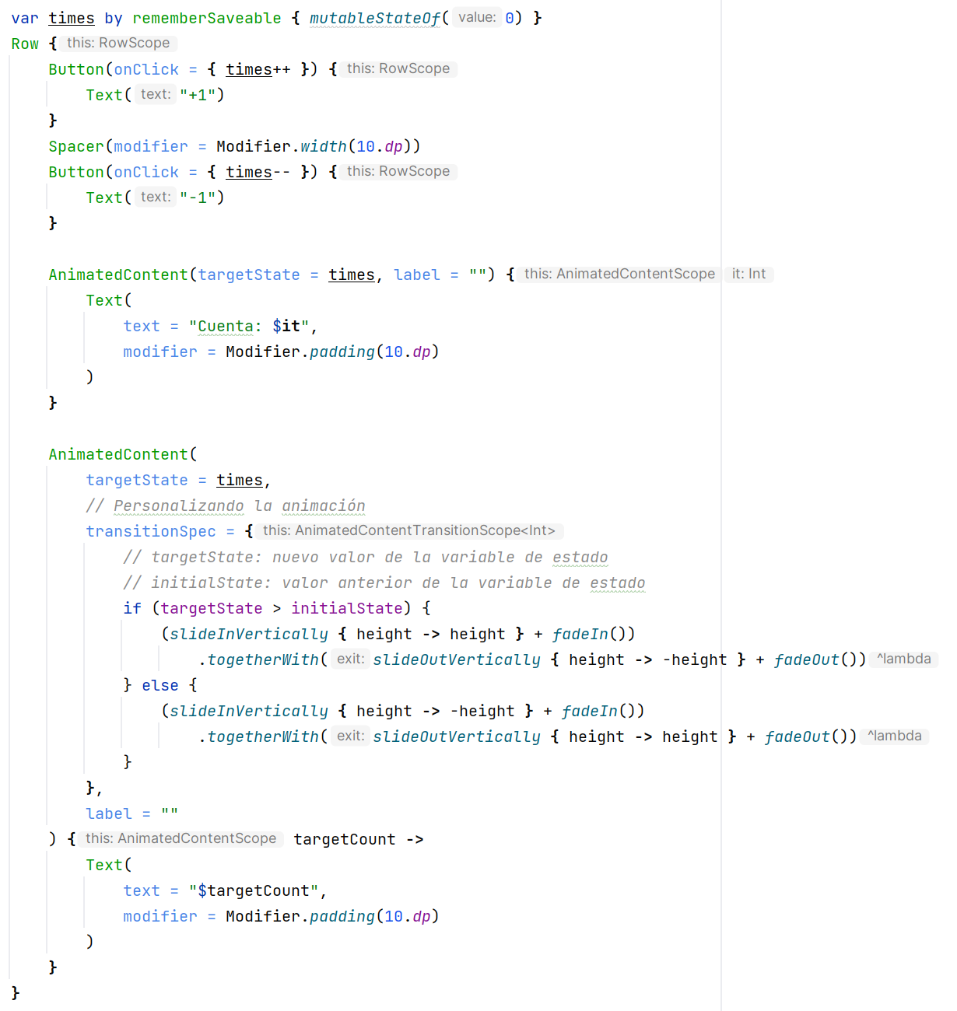
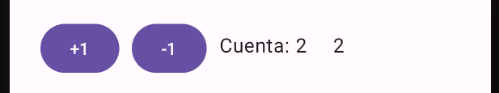
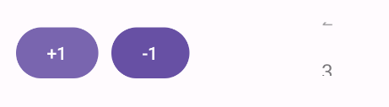
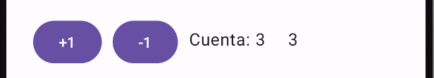
2.- Animaciones
AnimatedContent
(experimental, en el futuro podría sufrir cambios o desaparecer)
Anima todo el contenido de un componente, por defecto la animación es oscurecer-agrandar.

Slide 36
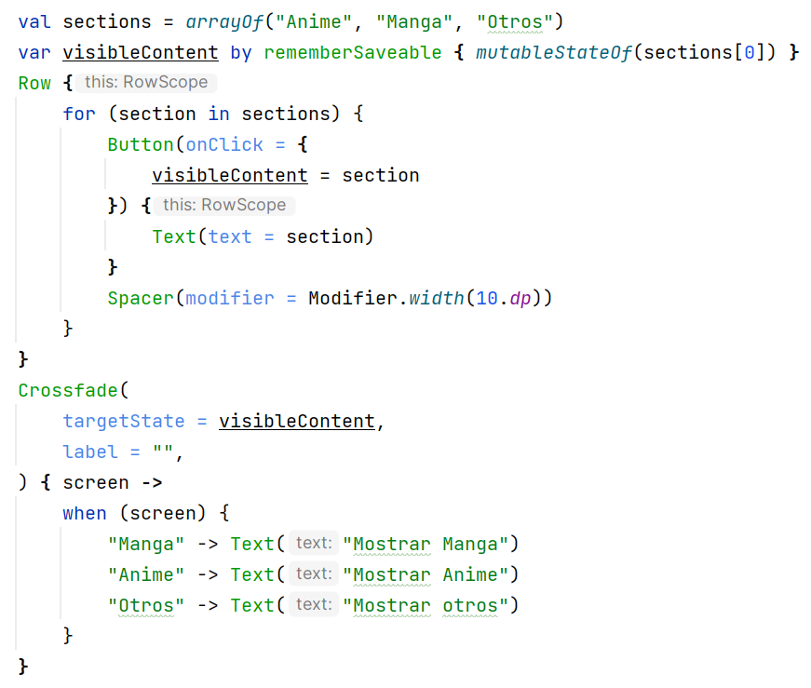

2.- Animaciones
Crossfade
Convierte el contenido de un componente en otro, mezclándolos durante la animación.

Slide 37

2.- Animaciones
Modifier.animateContentSize
Android animará el componente cuando su tamaño cambie a causa de que su contenido cambie de tamaño

Slide 38
2.- Animaciones
Personalizar animaciones
Las animaciones por defecto están configuradas de una manera, pero se pueden personalizar.
Existe el parámetro animationSpec que se puede utilizar en:
- animate*AsState, Crossfade y Modifier.animateContentSize
- fadeX, slideX, scaleX, expandX y shrinkX permitidos en los parámetros enter y exit de AnimatedContent
- fadeX, slideX, scaleX, expandX y shrinkX permitidos en el parámetro transitionSpec de AnimatedContent.
Se pueden consultar todos los detalles de cómo personalizar las animaciones en la documentación:
https://developer.android.com/jetpack/compose/animation/customize?hl=es-419
A continuación, se muestran algunos ejemplos básicos.

Slide 39

2.- Animaciones
Personalizar animaciones
Animación basada en físicas: spring (muelle)
dampingRatio indica el rebote al llegar al valor destino.
stiffness indica la velocidad a la que se mueve hacia el valor destino

Slide 40

2.- Animaciones
Personalizar animaciones
Animación basada en duración: tween (between)
easing indica cómo se realiza la animación entre los dos valores.
Permite el parámetro delayMillis para esperar antes de iniciar la animación.

Slide 41


2.- Animaciones
Personalizar animaciones
Repetir animación basada en duración (tween):
Con cantidad de repeticiones Infinitas repeticiones

Slide 42
Práctica
Actividad 5
Colorea la navegación

